Slide 1
雲端校管系統 簡介會

Slide 2
內容概覽
(一)「網上校管系統」全面升級至「雲端校管系統」
(二) 系統更新計劃背景及日程表
(三) 全新用戶介面
(四) 全新功能及優化功能
(五) 移除模組／功能
(六) 其他參考資料
(七) 問答時間及填寫問卷

Slide 3
(一) 「網上校管系統」全面升級至「雲端校管系統」
所有雲端服務平台整合工作已於 2024 年 5 月順利完成
「網上校管系統」已全面升級至
「雲端校管系統」(CloudSAMS)
隨著全面更新的用戶介面即將推出，「網上校管系統」將於 2024 年 10 月重新正式命名為「雲端校管系統」(CloudSAMS)

Slide 4
(一) 「網上校管系統」全面升級至「雲端校管系統」
「雲端服務平台整合計劃」過去工作回顧 (一)
現時全港使用「雲端校管系統」的公營學校，已於 2018 年至 2022 年全部轉用數據中心服務的雲端來運行系統，整體運作暢順
初期的數據中心服務分別由兩間承辦商提供，各服務數百所學校：
數據中心服務承辦商 | HKBN JOS Limited | SunnyVision Limited
VPN | 實體保安編碼器+ 流動保安編碼程式 | 全面採用流動保安編碼程式

Slide 5
(一) 「網上校管系統」全面升級至「雲端校管系統」
雲端服務平台整合計劃過去工作回顧 (二)
2023 至 2024 年，教育局透過「雲端服務平台整合計劃」，
統一所有學校的數據中心服務
雲端服務計劃 | 2018 | 2019 | 2020 | 2021
數據中心服務承辦商 | HKBN JOS Limited |  |  | SunnyVision Limited
學校數目 | 75 | 150 | 150 | 301
 | 已於2023年遷移至整合平台 | 已於2024年遷移至整合平台 | 已於2024年遷移至整合平台 | 已於2023年遷移至整合平台

Slide 6
(一) 「網上校管系統」全面升級至「雲端校管系統」
現時數據中心服務如下：
數據中心服務承辦商 | SunnyVision Limited
數據中心數目 | 2 攤分負荷，互為後備
VPN | 全面採用流動保安編碼程式，減省學校實體編碼器的維護管理工作，如電池耗盡需替換等 提供專屬系統功能，讓學校自行管理密碼及保安編碼等事宜
數據中心服務求助台 | 統一的數據中心服務求助台，更有效率地對學校提供支援

Slide 7
(一) 「網上校管系統」全面升級至「雲端校管系統」
支援服務
穩定的系統開放時間
星期一至日 6:00am – (翌日)1:00am
其他時間為平台維護時段
數據中心服務求助台支援時間與系統開放時間相同
星期一至日 6:00am – (翌日)1:00am
供學校聯絡人提出服務請求

Slide 8
(一) 「網上校管系統」全面升級至「雲端校管系統」
數據中心服務求助台 (一)
每所學校的聯絡人數目 | 3人 (其中1人為校長)
聯絡方法 | ：2802 0218 ：websams.helpdesk@sunnyvision.com ◎：https://websams.sunnyvision.com/

Slide 9
(一) 「網上校管系統」全面升級至「雲端校管系統」
數據中心服務求助台 (二)
只有事前已登記的學校聯絡人，才有權聯絡求助台
每位已登記的聯絡人會獲得專屬的電話熱線PIN，及求助台系統登入帳戶
電話熱線服務：28020218
聯絡人必須輸入正確的 PIN，求助台才會受理
電郵支援服務：websams.helpdesk@sunnyvision.com
來郵必須由聯絡人的登記電郵地址寄出，求助台才會受理

Slide 10
(一) 「網上校管系統」全面升級至「雲端校管系統」
數據中心服務求助台 (三)
求助台系統： https://websams.sunnyvision.com/
以電話或電郵與求助台取得初步聯繫後，學校只能作出一般服務查詢 (例如： 校管系統運行狀況、網絡頁面操作狀況 等)，或緊急聯絡之用
如要提出操作要求 (例如：重新啟動校管系統、要求額外備份等)，學校必須以正確帳戶名稱及密碼，成功登入求助台系統，求助台才會受理。

Slide 11
(一) 「網上校管系統」全面升級至「雲端校管系統」
優點
減輕學校教職員管理及支援伺服器方面的工作量
承辦商負責伺服器日常維護，確保硬件保養及零件替換
承辦商負責軟件更新等工作，確保使用適當版本
由專業人員負責系統管理及維護，實時監測系統運作狀況，確保系統穩定性，任何異常狀況即時作出反應

Slide 12
(一) 「網上校管系統」全面升級至「雲端校管系統」
優點
加強系統保安及穩定性 (一)
數據中心的保安措拖
承辦商已取得相關資訊安全管理的 ISO 認證
承辦商必須遵守由政府資訊科技總監辦公室(OGCIO) 制定的資訊科技安全指引
定期委託第三方進行保安風險評估及審計(Security Risk Assessment and Audit)，審視及完善保安措施

Slide 13
(一) 「網上校管系統」全面升級至「雲端校管系統」
優點
加強系統保安及穩定性 (二)
獨立的系統設計
採用私有雲模式，安裝獨立雲端平台設備，不與其他系統的雲端服務共用
每所學校的雲端校管系統和數據都是獨立間隔運行
任何外掛系統 / 程式，均不可連接雲端平台或在雲端平台上安裝，以保障系統穩定及安全

Slide 14
(一) 「網上校管系統」全面升級至「雲端校管系統」
優點
加強系統保安及穩定性 (三)
雲端平台的加密 (encryption) 安排
各學校的「雲端校管系統」數據被個別加密，只有學校負責人擁有解密密碼
學校使用「雲端校管系統」時為HTTPS加密連線
供下載的數據備份 zip 檔，用學校自設的密碼加密

Slide 15
(一) 「網上校管系統」全面升級至「雲端校管系統」
優點
加強系統保安及穩定性 (四)
雲端平台的保密連線
重要系統功能，需要連接保密的虛擬私人網絡(VPN)
每所學校 VPN 用戶數目 | 2
登入 | 採用 VPN 用戶(名稱和密碼)及保安編碼作雙重認證
每所學校 VPN 保安編碼 | 全面採用流動保安編碼程式
轉移保安編碼裝置 (例: 更換手提電話) | 學校可以自行完成， 無需交表申請

Slide 16
(一) 「網上校管系統」全面升級至「雲端校管系統」
優點
加強系統保安及穩定性 (五)
由承辦商專業人員管理系統備份，定期每天執行，及有離線備份與異地備份，確保學校有需要時能還原數據
學校須留意備份保存期限
每日備份保存一個月
每月最後一天的備份保存一年

Slide 17
(一) 「網上校管系統」全面升級至「雲端校管系統」
優點
加強系統保安及穩定性 (六)
中央模式處理「雲端校管系統」版本升級
確保所有學校的「雲端校管系統」均能如期升級，經常保持在最新版本，以獲得最新和穩定的系統功能及保安

Slide 18
(一) 「網上校管系統」全面升級至「雲端校管系統」
優點
統一雲端平台的技術運作及行政管理
同一承辦商，同一雲端計劃，減省學校尋求支援時的不便
相同的VPN連線技術
相同的數據中心服務求助台
相同的數據中心服務申請表

Slide 19
(一) 「網上校管系統」全面升級至「雲端校管系統」
優點
更有效運用雲端平台資源
所有學校由同一個承辦商的數據中心承載, 相同雲端平台
減省系統軟硬件上不必要的重覆配置，節省資源
減省所需的互聯網連線，簡化網絡架構及頻寬用量
減省數據中心重覆的維護設備，如後備電源，恒溫系統等

Slide 20
(一) 「網上校管系統」全面升級至「雲端校管系統」
優點
採用雙數據中心架構
攤分日常運行負荷，避免同時受災風險
互為後備，無需使用學校原有伺服器作後備用途
假若個別數據中心遇上突發事故而未能於短時間內恢復正常服務，另一數據中心具備足夠硬件，能以單一中心承載所有學校的雲端校管系統

Slide 21
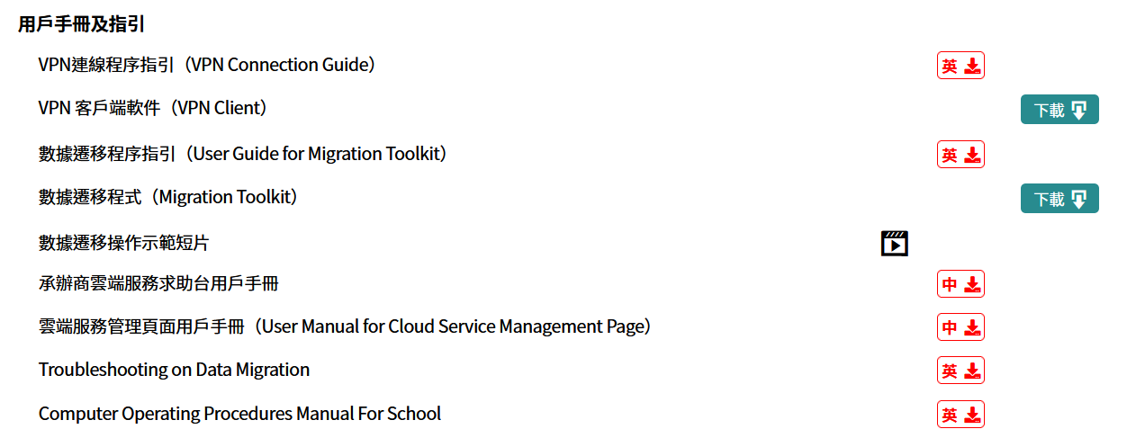
(一) 「網上校管系統」全面升級至「雲端校管系統」
數據中心服務參考資料
https://cdr.websams.edb.gov.hk/cloud/cloudref/
較常用的文件或手冊包括：
VPN連線程序指引
承辦商數據中心服務求助台用戶手冊
雲端服務管理頁面用戶手冊
Computer Operating Procedures Manual For School
常用申請表

Slide 22
(二) 系統更新計劃背景及日程表
系統更新計劃背景
互聯網科技日新月異，教育局把現行的「網上校管系統」進行了可行性研究。研究結果定下了以下的目標：
採用全新程式架構
優化用戶介面
更換全新用戶介面元件
採用全新保安架構
研發全新數據交換界面 / 資料交換界面

Slide 23
(二) 系統更新計劃背景及日程表
日程表
六月/七月試行
獲邀參加「雲端校管系統先導計劃」的學校
十月正式推出
有關學校升級時段安排及詳情將會稍後公布

Slide 24
(三) 全新用戶介面
整體介面設計 (Overall layout)
介面設計
用戶選項單 (User Menu)
功能選項單(Application Menu)
通知 (Notification)
對話方塊 (Dialog Box)
適應性網頁設計 (Responsive Web Design)
按鈕組 (Button Groups)
訊息 (Messages)

Slide 25
(三) 全新用戶介面
表單即時驗證 (Inline Validation)
資料表格 (Data Table)
多欄位資料排序 (Multiple Column Sort)
改動欄位次序 (Column Reordering)
分頁 (Paginator)
分配 (Assign)
教職員選項單 (Staff Menu)

Slide 26
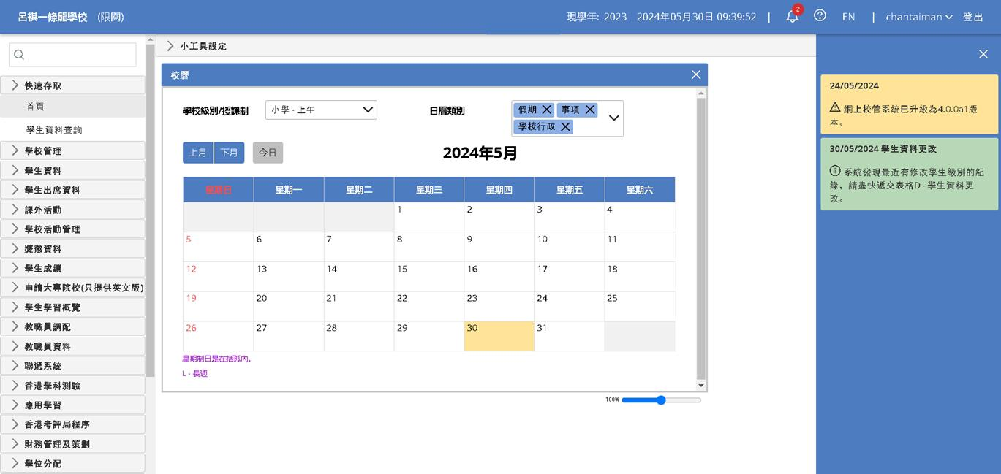
(三) 全新用戶介面
介面設計 全新介面
整體介面設計
用戶選項單
新
功能選項單
頁面內容
通知欄

Slide 27
(三) 全新用戶介面
介面設計 全新用戶選項單
介面設計 – 用戶選項單 (User Menu Bar)
資訊和按鈕的排列
新
日期和時間
可輸出訊息提示
轉換系統語言
現學年
有訊息傳送失敗
通知
說明
登入用戶

Slide 28
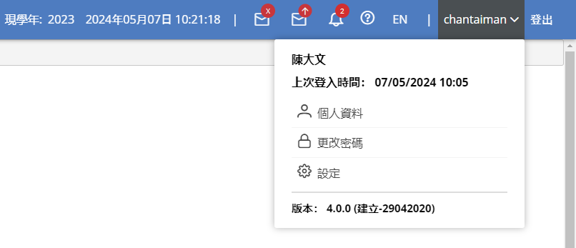
(三) 全新用戶介面
介面設計 全新用戶選項單
介面設計 – 用戶選項單 (User Menu Bar)
將滑鼠游標置於「用戶名稱」之上會展開選項單，顯示用戶上次登入時間、前往「個人資料」、 「更改密碼」 、 「設定」頁面的捷徑
新

Slide 29
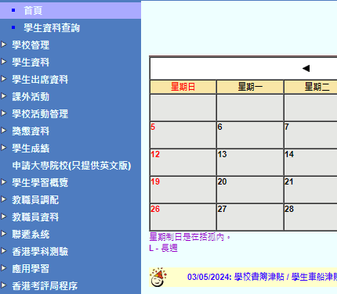
(三) 全新用戶介面
介面設計 功能選項單
介面設計 – 功能選項單 (Application Menu)

Slide 30
(三) 全新用戶介面
介面設計 功能選項單
介面設計 – 功能選項單 (Application Menu)
新介面樣式
新增搜尋功能
新

Slide 31
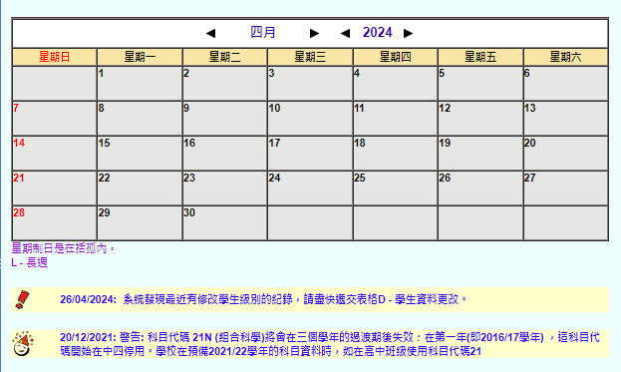
(三) 全新用戶介面
介面設計 – 通知 (Notification)
通知訊息在首頁最下方顯示

Slide 32
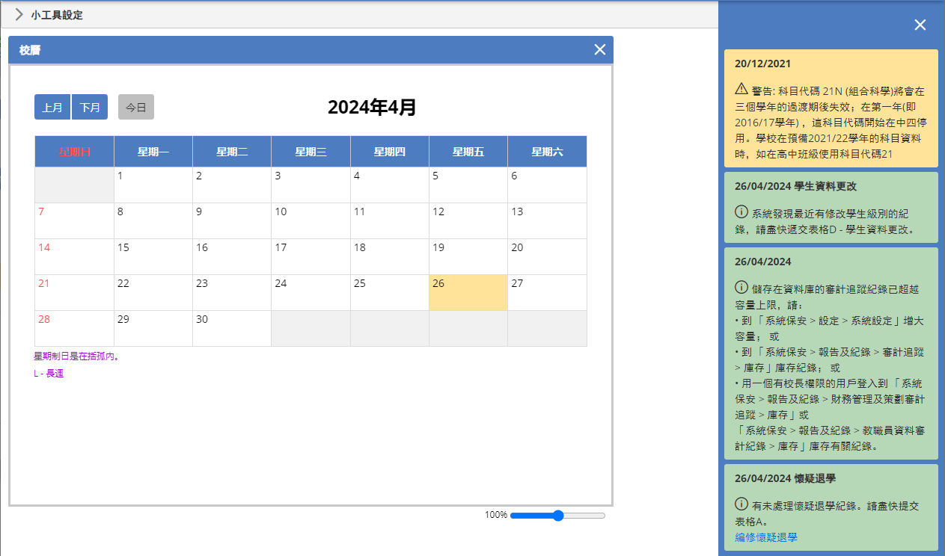
(三) 全新用戶介面
通知中心 全新通知欄
介面設計 – 通知 (Notification)
通知訊息會集中在右方的「通知欄」顯示
新

Slide 33
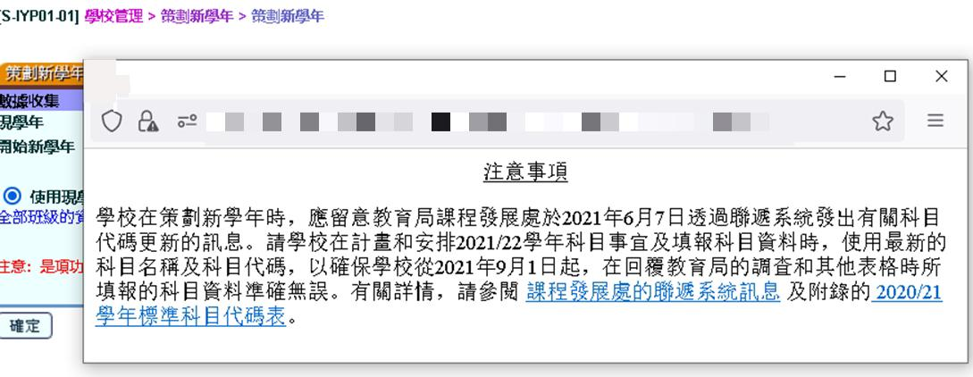
(三) 全新用戶介面
介面設計 – 對話方塊 (pop-up dialog box)
將以對話方塊取代彈出式視窗/提示對話框

Slide 34
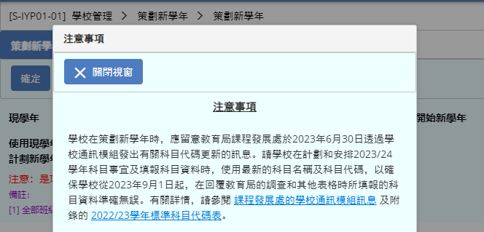
(三) 全新用戶介面
彈出式視窗 顯示更簡潔
介面設計 – 對話方塊 (pop-up dialog box)
將以對話方塊取代彈出式視窗/提示對話框
新

Slide 35
(三) 全新用戶介面
介面設計 – 適應性網頁設計 (Responsive Web Design)
根據使用裝置的螢幕解像度，頁面會有三種不同的顯示模式
顯示模式分為三種：
Full HD Layout (1920x1080)
FWXGA (1366x768)
XGA (1024x768)

Slide 36
(三) 全新用戶介面
介面設計 – 適應性網頁設計 (Responsive Web Design)
Full HD Layout (1920x1080)
新

Slide 37
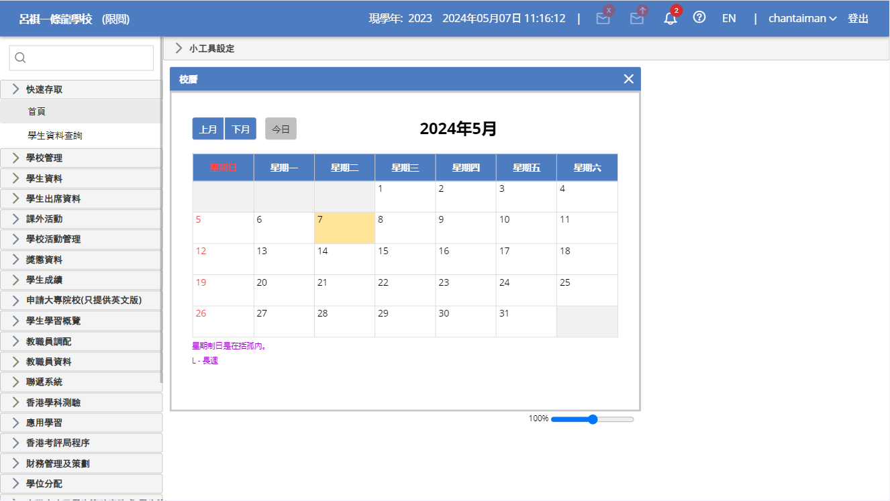
(三) 全新用戶介面
介面設計 – 適應性網頁設計 (Responsive Web Design)
FWXGA (1366x768)
新

Slide 38
(三) 全新用戶介面
介面設計 – 適應性網頁設計 (Responsive Web Design)
XGA (1024x768)
新

Slide 39
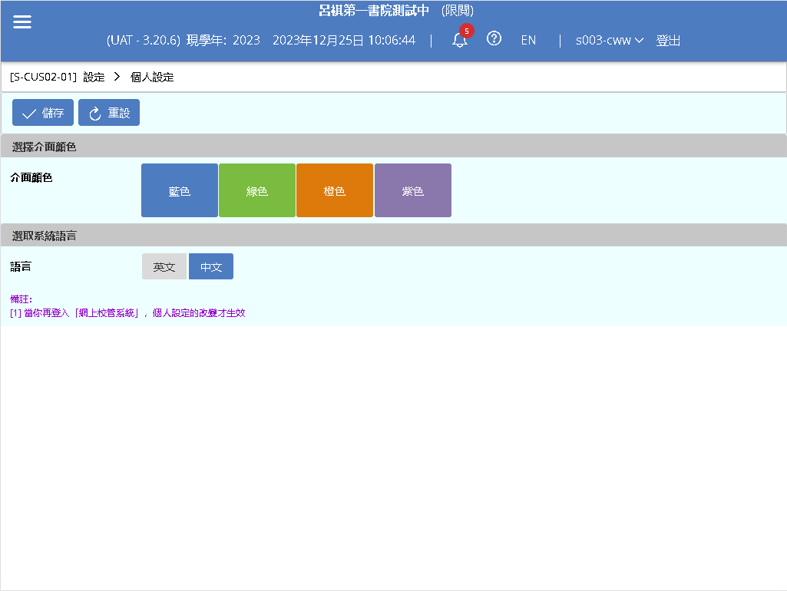
(三) 全新用戶介面
介面設計 – 適應性網頁設計 (Responsive Web Design)
新

Slide 40
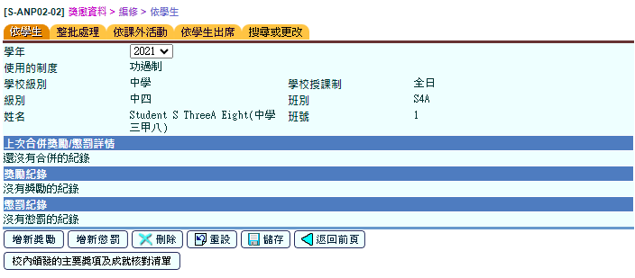
(三) 全新用戶介面
介面設計 – 按鈕組 (Button Groups)
按鈕位置在頁面下方

Slide 41
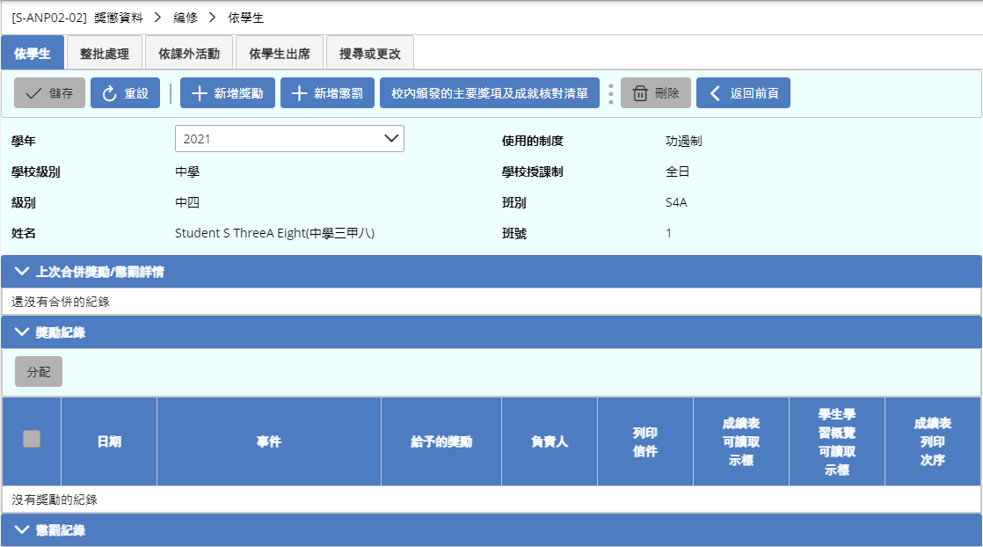
(三) 全新用戶介面
新按鈕組 更人性化的設計
介面設計 – 按鈕組 (Button Groups)
按鈕位置由頁面下方移至頁面上方
新

Slide 42
(三) 全新用戶介面
按鈕組分類 按功能區分
介面設計 – 按鈕組 (Button Groups)
按鈕分成二或三組
第一組: 基本按鈕
第二組: 頁面專用按鈕, 以 區分
第三組: 資料表專用按鈕, 以 區分
新

Slide 43
(三) 全新用戶介面
資訊性訊息 綠色顯示
介面設計 – 訊息 (Messages)
訊息會在頁面路徑和頁面主體之間顯示
資訊性訊息以綠色顯示
新

Slide 44
(三) 全新用戶介面
警告訊息 黃色顯示
介面設計 – 訊息 (Messages)
訊息會在頁面路徑和頁面主體之間顯示
警告訊息以黃色顯示
新

Slide 45
(三) 全新用戶介面
錯誤訊息
紅色顯示
介面設計 – 訊息 (Messages)
訊息會在頁面路徑和頁面主體之間顯示
錯誤訊息以紅色顯示
新

Slide 46
(三) 全新用戶介面
表單即時驗證 更快修改資料
表單即時驗證 (Inline Validation)
表單的輸入方格會即時驗證資料並在輸入方格下方顯示錯誤訊息
新

Slide 47
(三) 全新用戶介面
多欄資料排序 内容排序更清晰
資料表格 – 多欄資料排序 (Multiple Column Sort)
資料能根據所選欄的排序條件排序
單一排序條件:
新

Slide 48
(三) 全新用戶介面
多欄資料排序 内容排序更清晰
資料表格 – 多欄資料排序 (Multiple Column Sort)
資料能根據所選欄的排序條件排序
多項排序條件 (鍵盤Ctrl鍵 + 滑鼠左鍵選取):
新

Slide 49
(三) 全新用戶介面
改動欄位次序 内容顯示更清晰
資料表格 – 改動欄位次序 (Column Reordering)
透過拖放欄位標頭，改變資料表格欄位次序
新

Slide 50
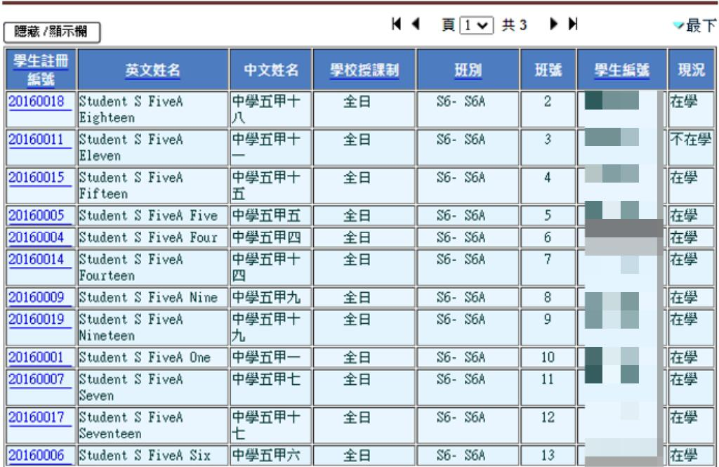
(三) 全新用戶介面
資料表格 – 分頁 (Paginator)
現行版本不能選擇每頁顯示的紀錄數量

Slide 51
(三) 全新用戶介面
分頁顯示記錄 方便選擇數量
資料表格 – 分頁 (Paginator)
可選擇每頁顯示的紀錄數量
新

Slide 52
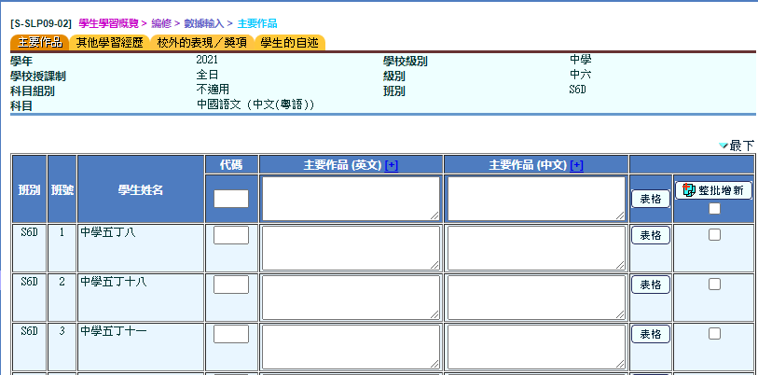
(三) 全新用戶介面
資料表格 – 分配 (Assign)
欄位分配功能由欄位標頭整合到「分配」按鈕

Slide 53
(三) 全新用戶介面
分配按鈕 介面更整潔
資料表格 – 分配 (Assign)
欄位分配功能由欄位標頭整合到「分配」按鈕
新

Slide 54
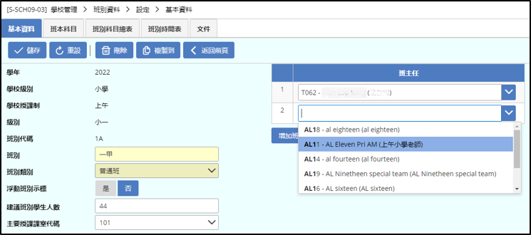
(三) 全新用戶介面
介面設計 – 教職員選項單 (Staff Menu)
提供實時篩選功能
新

Slide 55
(四) 全新功能及優化功能
全新功能
學校行政
儀表板
儀表板編修
通知欄

Slide 56
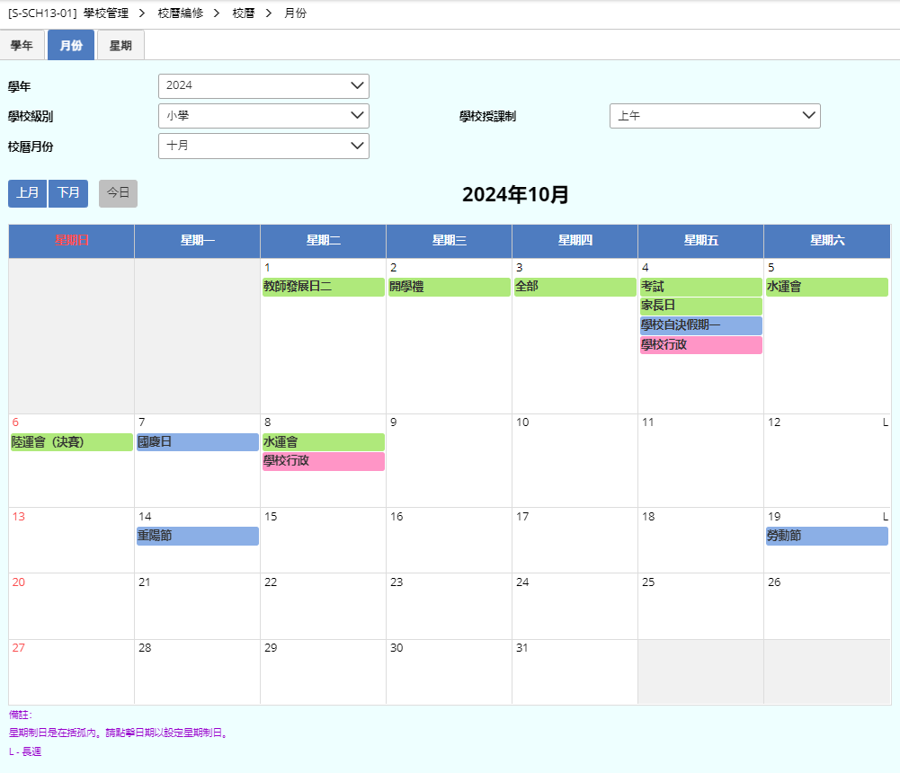
(四) 全新功能及優化功能
新增校曆 學校行政
學校行政
學校將可以輸入學校行政校曆，並顯示在 「學校管理 > 校曆編修 > 校曆」及「小工具－校曆」 ， 以方便管理學校的行政工作
校曆編修 > 校曆設定 > 基本設定
校曆編修 > 校曆設定 > 學校行政
校曆
匯入 (匯入 .ics 檔案)
匯入 (複製上學年日曆)
匯出
新

Slide 57
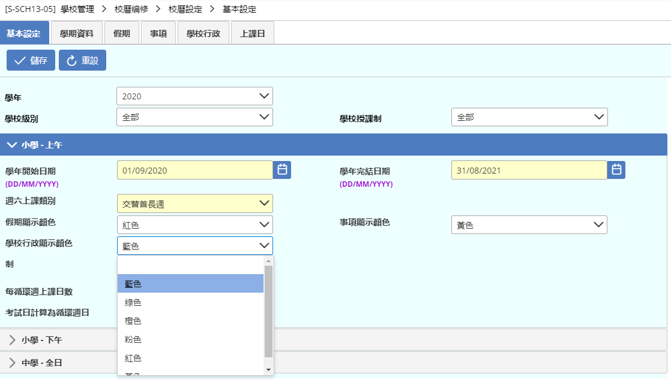
(四) 全新功能及優化功能
校曆編修 基本設定
校曆編修 – 校曆設定 – 基本設定
設定 「學校行政顯示顏色」
用戶設定的顯示顏色將於「校曆」及「校曆小工具」中顯示
可為各學校級別中的不同授課制設定不同顯示顏色
2款新顏色：粉紅
橙色
新

Slide 58
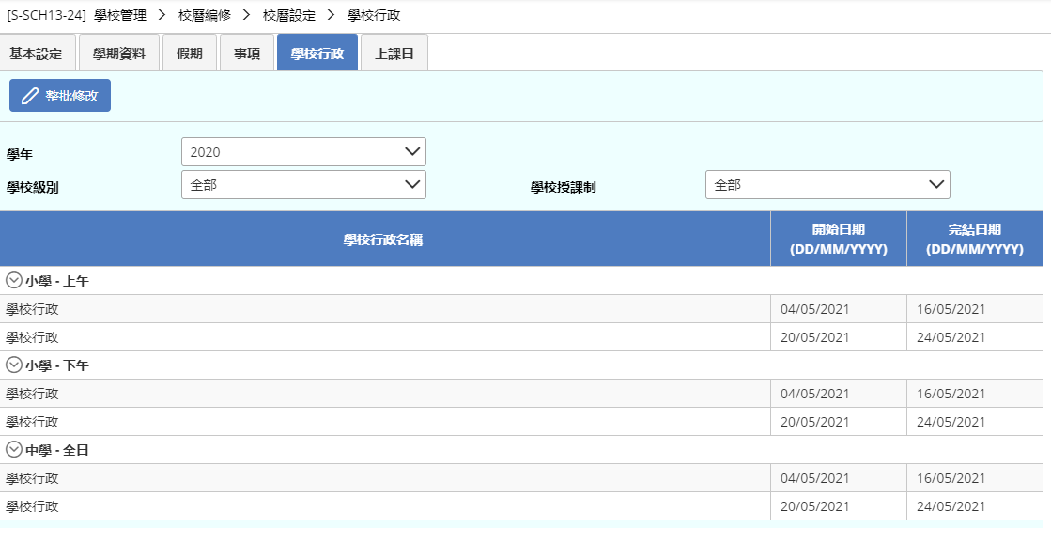
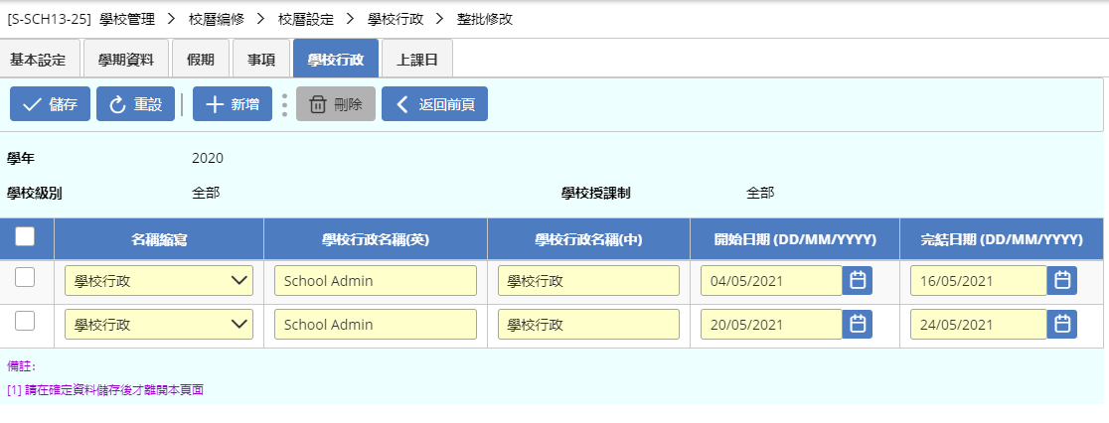
(四) 全新功能及優化功能
校曆編修 學校行政
校曆編修 – 校曆設定 – 學校行政
設定「學校行政」
可選擇修改及儲存於個別或全部的學校級別 / 學校授課制
可新增，更改，刪除各「學校行政」項目的各項資訊
只可儲存於本學年開始日期及完結日期之間的項目，及必須輸入所有資訊
新

Slide 59
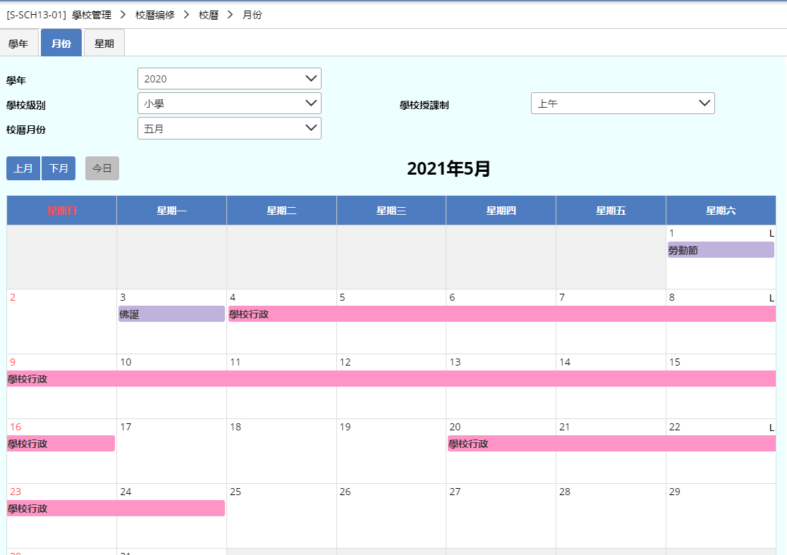
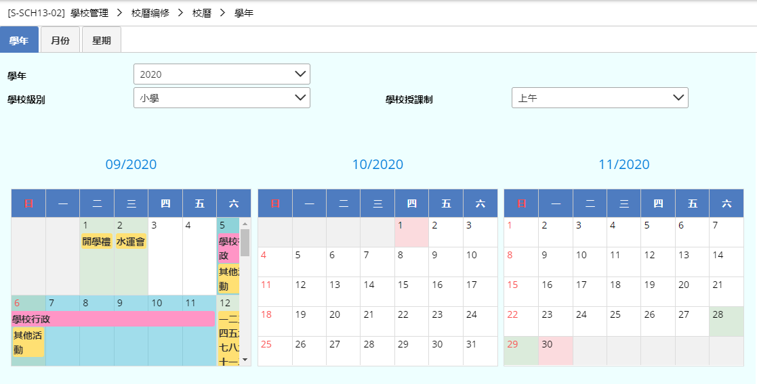
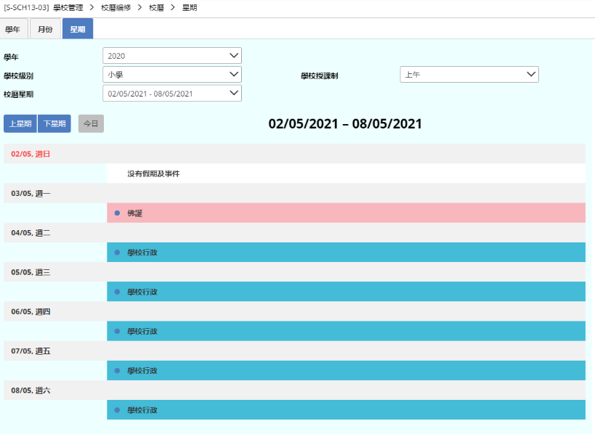
(四) 全新功能及優化功能
校曆編修 校曆
校曆
學年 / 月份 / 星期
於不同日期範圍瀏覽「學校行政」項目
( “學年” 及 ”星期” 中顯示為藍色)
新

Slide 60
(四) 全新功能及優化功能
校曆編修 匯入
校曆編修 – 匯入
匯入本學年校曆 (.ics 檔案)
只可匯入本學年的 .ics 檔案
每次上載會覆蓋上次紀錄
日曆類別：可選擇匯入「假期」/「事項」/「學校行政」日曆
可修改匯入的日曆數據並儲存
新

Slide 61
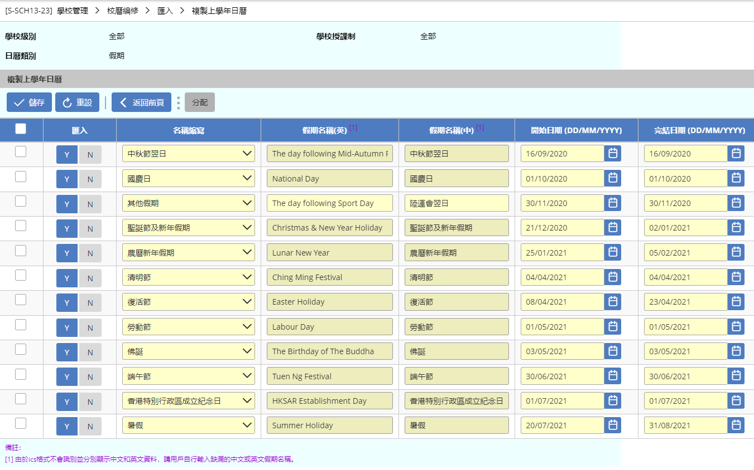
(四) 全新功能及優化功能
校曆編修 匯入
校曆編修 – 匯入
複製上學年日曆
前提條件: 需要有上學年的日曆
選擇複製上學年的「假期」/「事項」/「學校行政」日曆
修改複製的日曆數據並儲存
完成後影響：重新匯入將覆蓋目前日曆
新

Slide 62
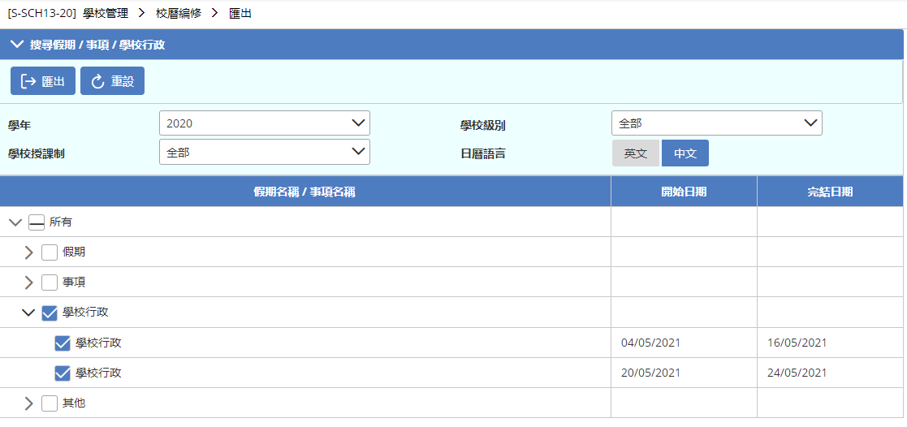
(四) 全新功能及優化功能
校曆編修 匯出
校曆編修 – 匯出
匯出「學校行政」校曆
可選擇只匯出「學校行政」或與「假期」/「事項」同時匯出
可選擇同時匯出部份或全部的「學校行政」校歷項目
匯出及下載 .ics 檔案, 並可以匯入至其他支援 .ics 檔案之工具
新

Slide 63
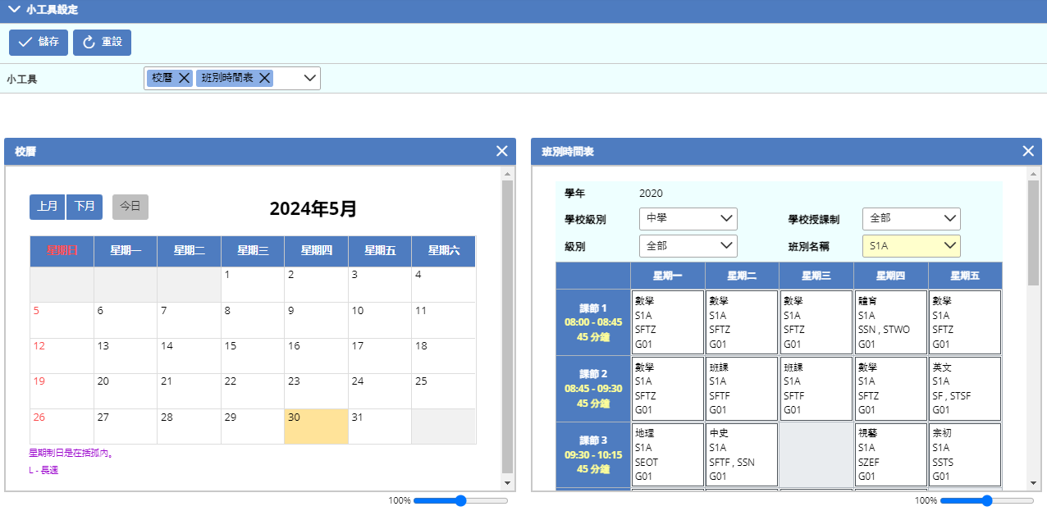
(四) 全新功能及優化功能
多種日曆類別 方便不同行政需要
儀表板
於「 雲端校管系統 」的首頁，將搭載多款「 小工具」的全新儀表板可供學校使用
用戶可在「小工具設定」下根據個人喜好啟用各項「 小工具」
多款「小工具」選擇：
校曆
班別出席資料
空堂教師
學生資料
備忘錄
新

Slide 64
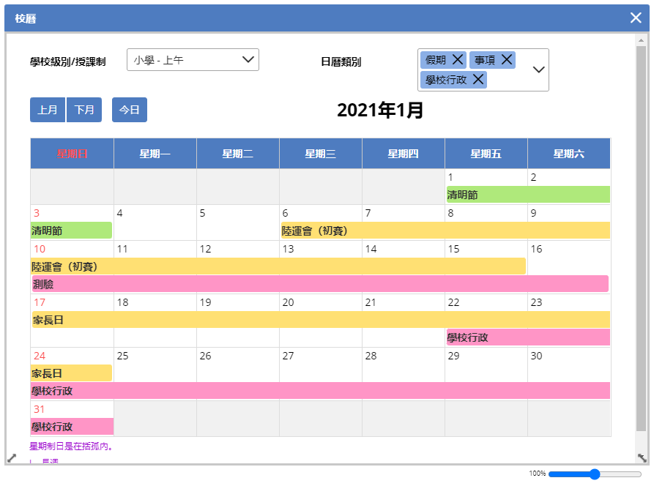
(四) 全新功能及優化功能
多種日曆類別 方便不同行政需要
小工具 – 校曆
可瀏覽學校校曆
可選擇 “學校級別 / 授課制”
可選擇顯示“日曆類別”
假期
事項
學校行政（只限教職員 / 老師）
可按 “今日” 顯示當日日期的月份
可按 “上月” / “下月” 以顯示不同的月份
新

Slide 65
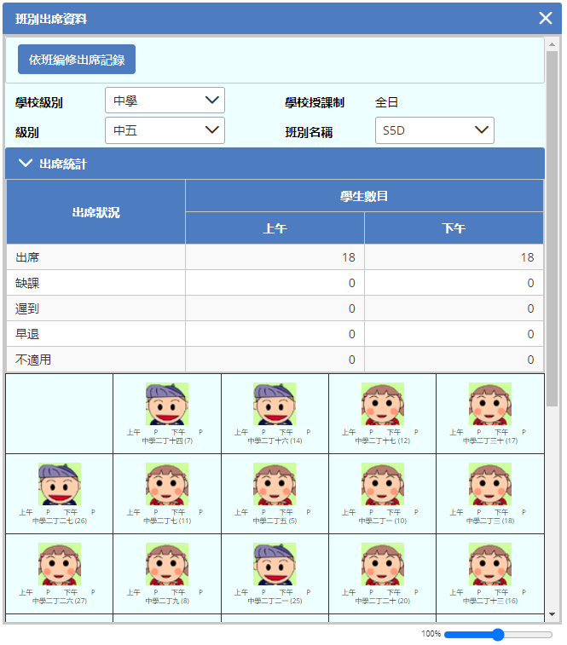
(四) 全新功能及優化功能
班別出席資料 快速檢視出席情況
小工具 – 班別出席資料
可瀏覽學生出席數目統計
可按出席統計條件瀏覽
出席狀況 (出席, 缺課, 遲到, 早退, 不適用)
出席點算時段 (上午, 下午, 全日)
可瀏覽學生坐位表及學生資訊
可選擇 “學校級別” / “學校授課制”
可選擇 “級別” / “班別名稱”
新

Slide 66
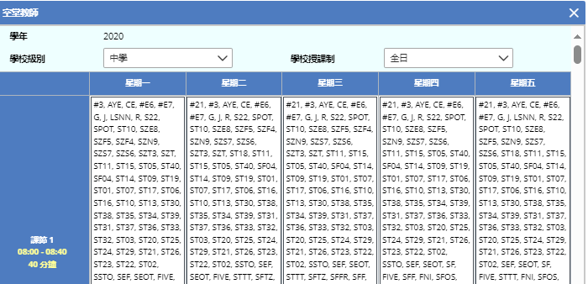
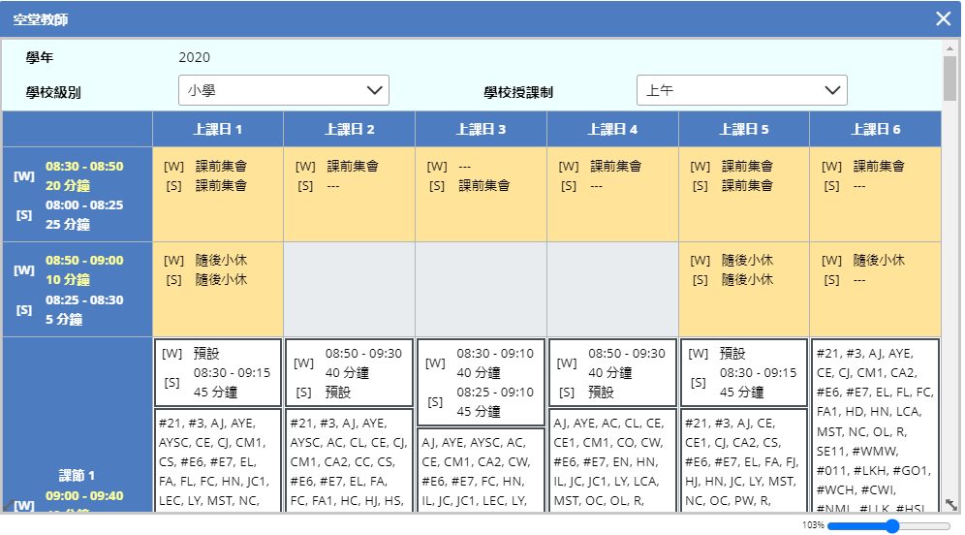
(四) 全新功能及優化功能
空堂教師 方便安排會議及代課
小工具 – 空堂教師
可瀏覽空堂教師時間表
星期制時間表
循環制時間表
前提條件: 需要現學年的終結時間表
預設瀏覽現學年
可選擇 “學校級別” / “學校授課制”
新

Slide 67
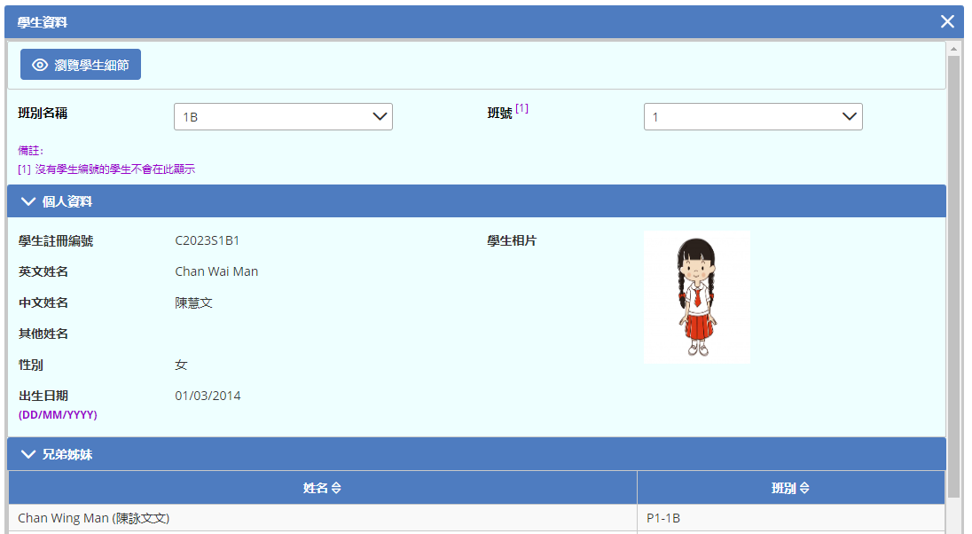
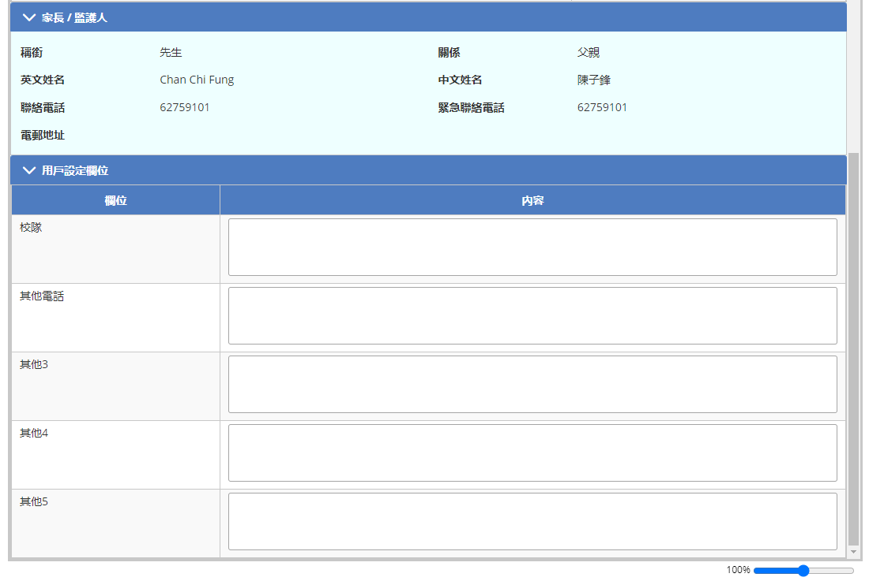
(四) 全新功能及優化功能
學生資料 便利快速查詢
小工具 – 學生資料
快速查看學生資料
新

Slide 68
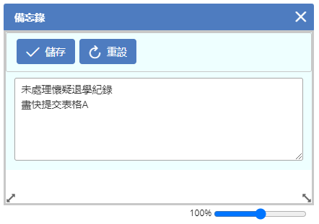
(四) 全新功能及優化功能
備忘錄 方便記錄備忘
小工具 – 備忘錄
記錄備忘事情
新

Slide 69
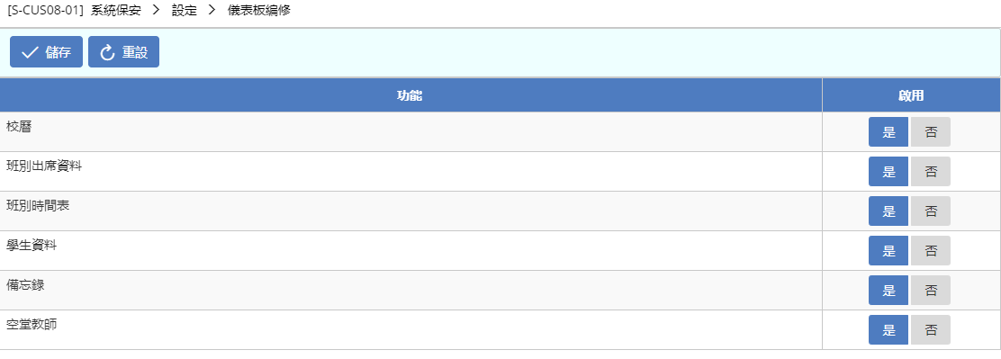
(四) 全新功能及優化功能
儀表板編修 便利學校設定
儀表板編修 (系統保安 > 設定 > 儀表板編修 [S-CUS08-01] )
可啟用儀表板
只限已編配用戶組為網上校管系統管理員 / 校長的用戶
可按 “是” / “否”單選按鈕以啟用 / 停用儀表板的可用功能
可按 “儲存” 以儲存儀表板啟用的設定
新

Slide 70
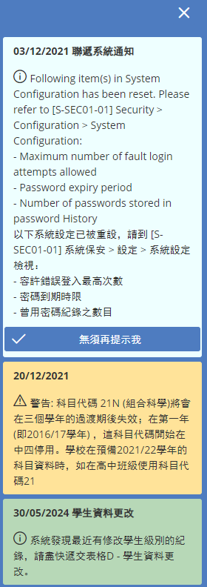
(四) 全新功能及優化功能
整合通知功能
通知欄
聯遞系統通知（藍色）
顯示聯遞系統的通知
學校告示（黃色）
顯示由教育局或雲端校管系統升級發出的通知
系統通知（綠色）
顯示雲端校管系統發出的通知
新

Slide 71
(四) 全新功能及優化功能
優化功能
聯遞系統模組
加密功能處理方式更新
匯出/匯入訊息
已庫存訊息
傳送
傳送網上校管系統版本
學生資料模組
座位表 – 拖放功能 (Drag-and-Drop)
透過「 統一登入系統」登入「 雲端校管系統 」

Slide 72
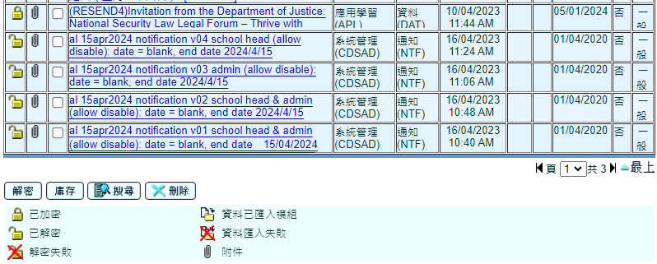
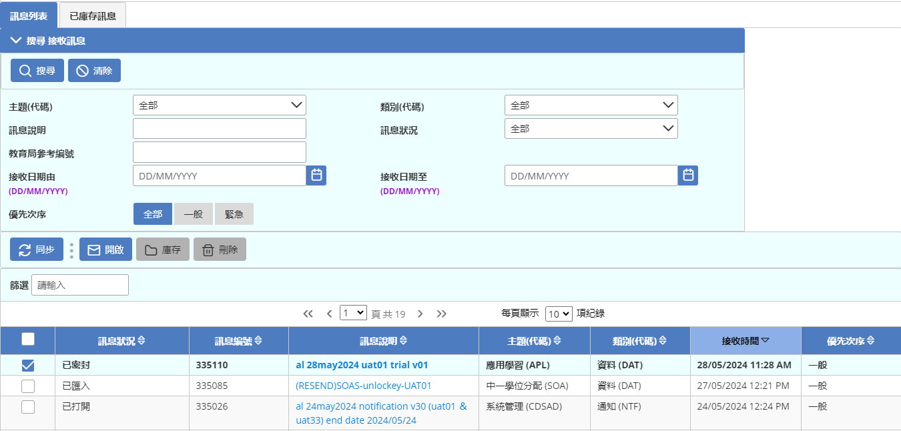
(四) 全新功能及優化功能
加密處理方式更新
保安更嚴密
加密功能處理方式更新
聯遞系統模組
學校匙取消了訊息加密功能
訊息加密功能由程式架構處理
新

Slide 73
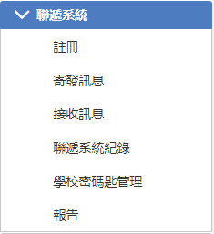
(四) 全新功能及優化功能
簡化工序
移除過期功能
匯出/匯入訊息
移除匯出/匯入訊息功能
新

Slide 74
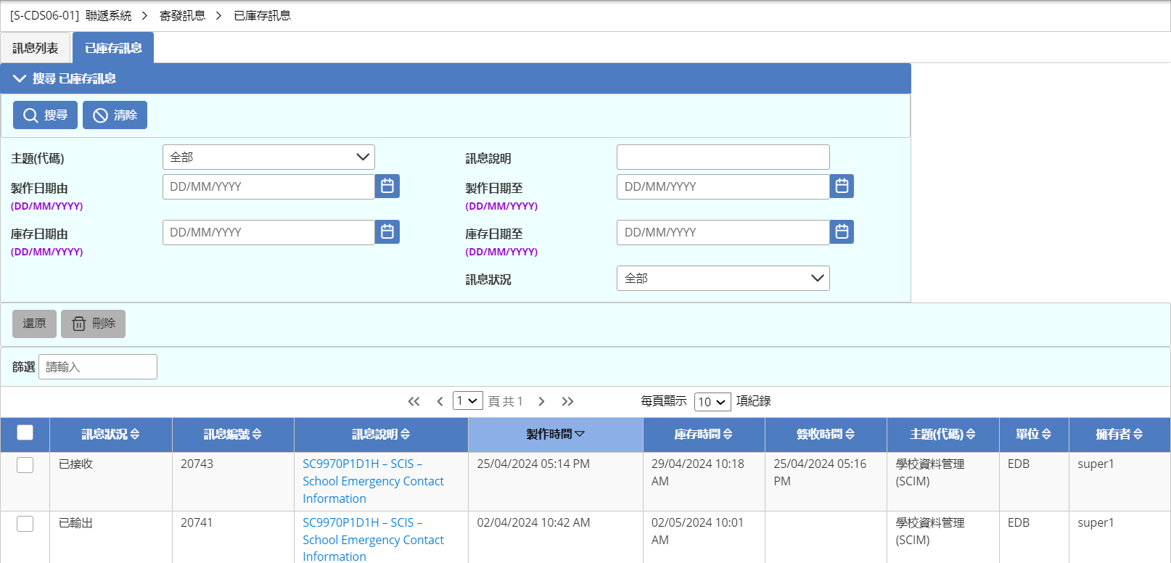
(四) 全新功能及優化功能
功能位置重整
使用更便利
已庫存寄發訊息
移至跟寄發訊息一起
新

Slide 75
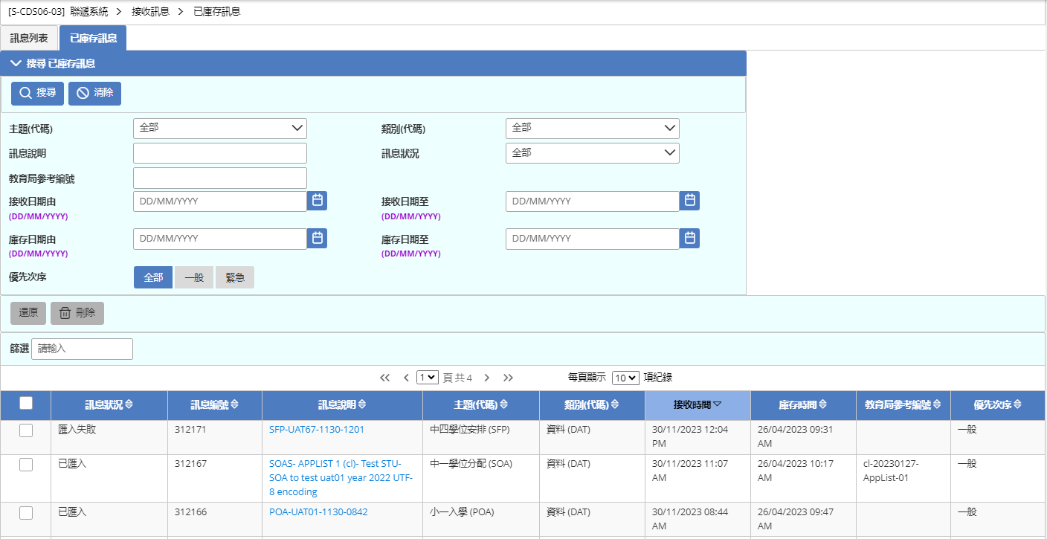
(四) 全新功能及優化功能
功能位置重整
使用更便利
已庫存接收訊息
移至跟接收訊息一起
新

Slide 76
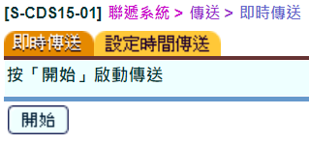
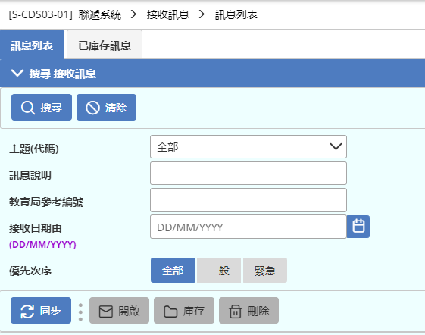
(四) 全新功能及優化功能
功能位置重整
使用更便利
傳送
移至接收訊息
新

Slide 77
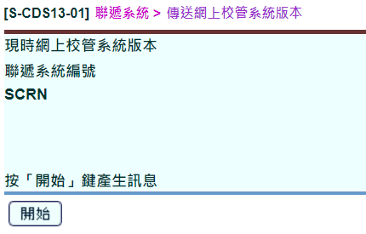
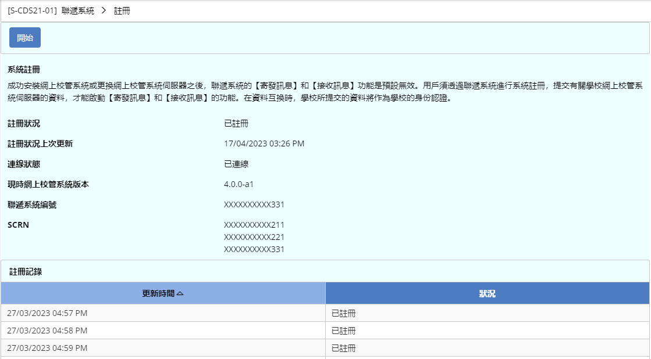
(四) 全新功能及優化功能
聯遞系統模組
實時連線狀態
傳送網上校管系統版本
由註冊功能的連線狀態取代
新

Slide 78
(四) 全新功能及優化功能
增加拖放功能 (Drag-and-Drop)
座位表 – 拖放功能 (Drag-and-Drop)
透過拖放學生班號或相片方塊來編排座位表
新

Slide 79
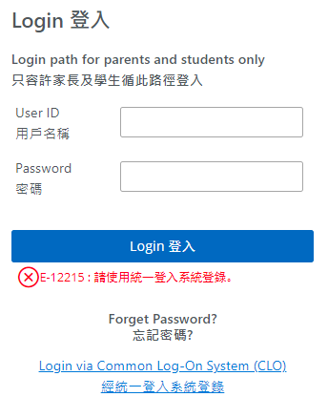
(四) 全新功能及優化功能
加強保安 優化登入功能
透過「 統一登入系統」登入「 雲端校管系統 」
為進一步加強系統保安及讓學校用戶可以用單一套用戶名稱及密碼簡單快捷地登入教育局各個不同的應用系統，於雲端校管系統正式推出時，所有學校用戶都必須經「統一登入系統」登入雲端校管系統(家長用戶和學生用戶除外)
如教職員／其他用戶在「 雲端校管系統 」 登入，系統會顯示： E-12215 : 請使用統一登入系統登錄。
學校必須在升級「 雲端校管系統 」前設置 好「 統一登入系統」相關的設定
新

Slide 80
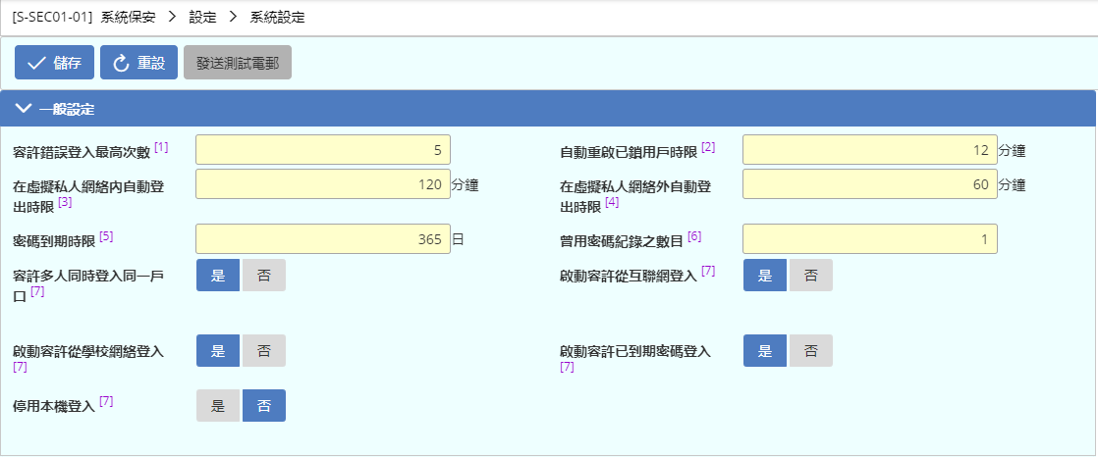
(四) 全新功能及優化功能
加強保安 優化登入功能
透過「 統一登入系統」登入「 雲端校管系統 」
如學校無需學生／家長使用「 雲端校管系統 」，可以在 系統保安 > 設定 > 系統設定（ [S-SEC01-01]）內停用本機登入。
新

Slide 81
(五) 移除模組／功能
資料管理 (DAT)
時間表資料提取功能 (Extract for TESS)
資料選取工具 (DQT)
可以於資料管理(DAT)以SQL擷取數據
時間表編排(網上版) (TTL)
以獨立版時間表編排工具(STT)全面代替
應用學習 (ApL)
移至 ApL-DEF (待應用學習組正式通知)
特殊學生成績 (SPE)
仍舊保留以往成績表報告範本
電子郵件 (EMAIL)
本局已有其他通訊工具，如學校通訊模組
TESS跟時間表編排(網上版) (TTL)相同，以獨立版時間表編排工具(STT)全面代替

Slide 82
(六) 其他參考資料
https://cdr.websams.edb.gov.hk/
(路徑: 主頁 > 模組資料 > 模組名稱 > 模組短片)
新增的模組短片
重點介紹各模組即將推出的更新用戶介面
例子:
新

Slide 83
(七) 答問時間及填寫問卷
Q&A

